Slide 1
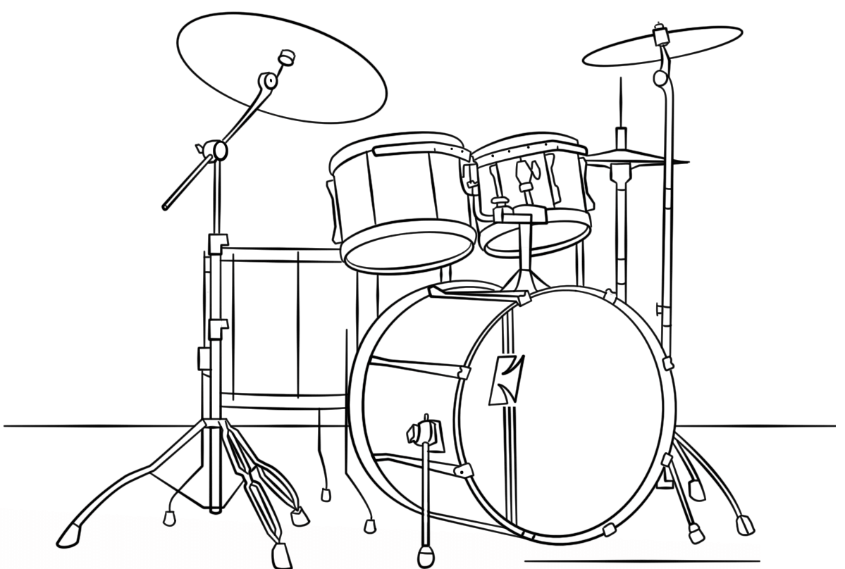

Simulation of playing with a drum pad app 드럼 패드 앱을 이용한 연주 시뮬레이션
컴퓨터공학과 2012151016 마현민
컴퓨터공학과 2012151007 김무중
지도교수 방영철

Slide 2
Contents
1. 종합설계개요
2. 관련 연구 및 사례
3. 시스템 수행 시나리오
4. 시스템 구성도
5. 시스템 모듈 상세 설계
6. 개발 환경 및 개발 방법
7. 데모 환경 설계
8. 개발 현황
9. 업무 분담
10. 종합 설계 수행 일정
11. 필요기술 및 참고문헌

Slide 3
종합설계개요
지난 발표에서의 지적 사항
지적 사항에 대한 답변
안드로이드와 Unity 연동안됨.
안드로이드와 Unity간의 연동을 가능한 빨리 해결 중이며, 연동이 잘 이루어지지 않으면 안드로이드만으로 개발을 진행할 예정입니다.
안드로이드와 Unity 연동으로 튜토리얼 실행안됨.
진도가 느린 것.
진행속도를 최대한 빠르게 하여 최종발표 전까지 완성하도록 하겠습니다.
현재 버튼 동작부분에서 문제가 발생해서 해결 중에 있으며, API 등의 문제로 연동이 원활하지 않을 시 안드로이드만으로 개발할 예정입니다.

Slide 4
종합설계개요
연구 개발 배경
음악에서 랩, 힙합 장르의 점유율이 지속 증가에 따른 드럼 App 수요 증가
기존 드럼패드 어플리케이션의 경우 UI 및 튜토리얼의 난이도가 어려움
2009년 7% -> 2015년 27% <출처 : 가온차트>
Drum Pads 24 어플리케이션의 경우 튜토리얼이 설명 없이 숙련자가 플레이 모습을 제공
사용하기 쉬운 UI 및 튜토리얼을 제공하는 연주 시뮬레이션 app이 필요
힙합 장르 검색 빈도 2012년 10% -> 2016년 30% <출처 : 네이버 데이터랩>
2016년 1월 250 -> 2016년 10월 1300건으로 증가 <출처 : appannie.com>
누적 판매량 500만 <출처 : 구글 플레이 스토어>

Slide 5
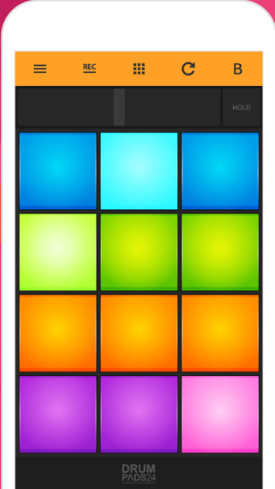
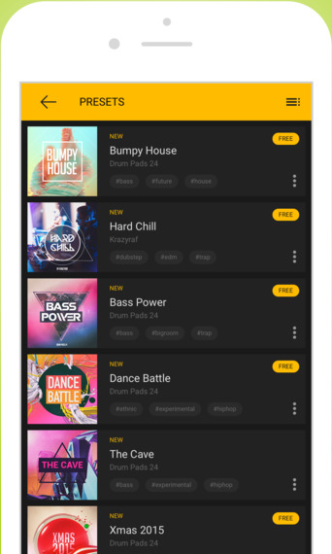
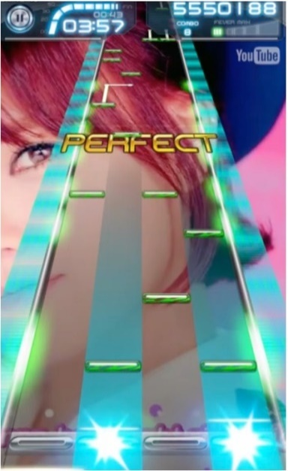
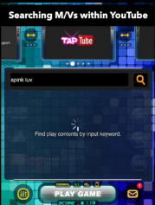
관련 연구
및 사례
비슷한 종류의 어플리케이션
※ Drum Pads 24
※ Tab tube
1. youTube영상을 배경 및 배경 사운드로 제공
1. 사운드 킷을 필요할 때 마다 다운로드
2. 게임의 난이도를 플레이하며 조정가능
2. 특정 컨셉에 맞는 형태의 사운드 킷 제공
3. 음악 파일을 따로 다운 받을 필요 없음

Slide 6
관련 연구
및 사례
기존의 어플리케이션 문제점
※ 문제점
1. YouTube 동영상과 어플리케이션의 동기화 문제
2. 디바이스 기본 버튼 음 출력
3. 사운드 킷 변경 시 마다 다운
4. 튜토리얼이 사용자 친화적이지 않음
※ 개선사항
1. 휴대기기 저장된 사운드와 동기화
2. 디바이스 기본 버튼 음 제거
3. 기본 3가지 사운드 킷 제공 / 전환 가능
4. 게임플레이 형식의 튜토리얼 진행

Slide 7
관련 연구
및 사례
연구 개발 목표
※ 최종목표 : 진입장벽 낮은 드럼패드 연주 시뮬레이션 어플리케이션 개발
개발 내용
UI
연주 시뮬레이션
저장 및 공유
단순 화면 조작 및 메뉴를 위한 GUI 구축
사용자 제작 비트 및 연주 곡 .wav 또는 .mp3 파일로 변환 후 저장
배경 사운드와 버튼 사운드 동기화
사용자 제작 비트 및 연주 곡 Web 커뮤니티 서버로 공유
드럼 사운드 및 다른 악기 사운드를 제공하여 합주

Slide 8


관련 연구
및 사례
연구 개발 효과
초보자의 진입장벽 해소
App사용 유저 유입
합주 및 연주 사운드 공유
사용자 관심 증대

Slide 9
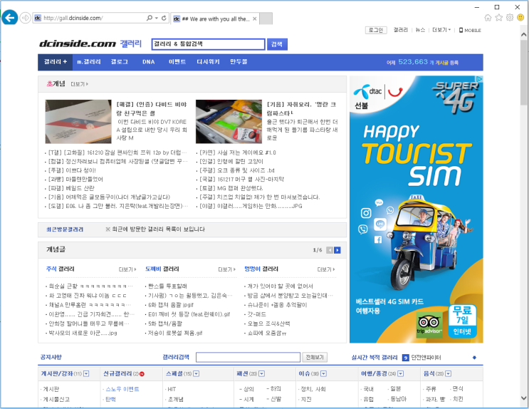
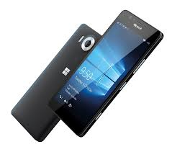

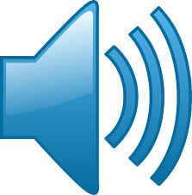



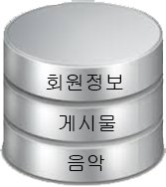
시스템 수행
시나리오
Web community
Application
App 시작
연주
패드터치
녹음파일 및
회원정보 저장
변환파일
다운로드
및
저장
튜토리얼
및 합주
녹음
.wav, .mp3
파일 변환
DB

Slide 10


시스템 구성도
Application
User
Web Community
버튼소리
서버
Android SoundPool
Mobile Devices
Tomcat8
녹음/저장
Android Mediarecorder
커뮤니티
Web
JSP / Servlet
합주
Unity Transform, AudioSource, AudioClip
DB
MySQL
튜토리얼
Unity Transform, AudioSource, AudioClip
동기화
Android Runnable / Thread

Slide 11
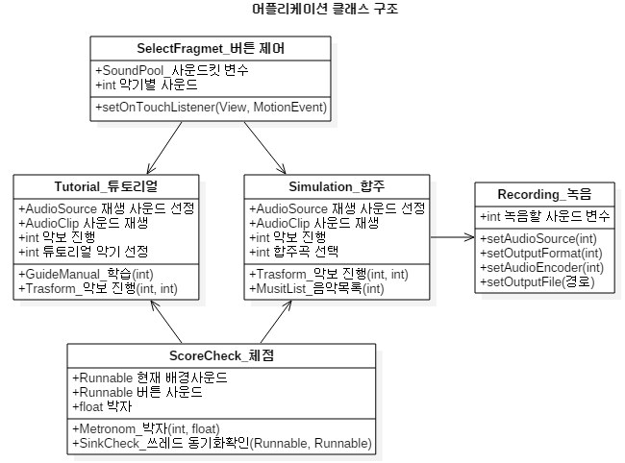
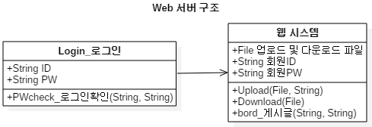
시스템모듈 상세 설계
클래스 다이어그램

Slide 12
시스템모듈 상세 설계
버튼소리 - SoundPool
기능
Android에서 사운드를 미리 로드하고, 필요할 때 마다 사용
짧은 사운드 재생에 효과적
고려사항
기기마다 다르지만 10초 내의 사운드만 재생가능
긴 사운드 재생시 도중에 끊어짐
최대 스트림 수 256개

Slide 13
시스템모듈 상세 설계
버튼소리 - SoundPool
SoundPool ( int maxStreams, int streamType, int secQuality )
maxStreams : 최대 스트림 수
streamType : 오디오 샘플링 타입
secQuality : 샘플링 품질
int load ( Context context, int resId, int priority )
context : 콘텍스트 (액티비티)
resId : 리소스ID (사운드)
priority : 우선순위 (0에 가까울수록 우선순위 높음, default는 1)
int play ( int soundID, float leftVolume, float rightVolume,
int priority, int loop, float rate )
soundID : load가 리턴한 int 식별자
Volume : 0 ~ 1 사이값, 1이 가장 큰 소리
priority : 우선순위 (0에 가까울수록 우선순위 높음, default는 1)
loop : 반복여부 (지정값 +1회 반복, -1이면 무한반복)
rate : 재생속도 (1이면 정상속도, 0,5면 2배느리게)

Slide 14
시스템모듈 상세 설계
녹음/저장 – MediaRecorder
기능
어플리케이션에서 직접 소리를 녹음 및 저장
고려사항
음악파일 재생은 MediaPlayer 클래스에서 제공
오디오 녹음을 하기 위해서는 매니페스트 파일에 퍼미션 등록
<uses-permission android:name=“android.permission.WRITE_EXTERNAL_STORAGE”/>
<uses-permission android:name=“android.permission.RECORD_AUDIO” />
파일전환기능 이용하여 .wav파일로 변환하여 녹음

Slide 15
시스템모듈 상세 설계
녹음/저장 – MediaRecorder
void setAudioSource ( int audio_source )
오디오소스 설정
.wav파일 형식으로 데이터를 가공하여 녹음
void setOutputFormat ( int output_format )
출력 파일 형식 설정
output_format : MPEG-4, 3GP 등
void setAudioEncoder ( int audio_encoder )
인코더 설정
Audio_encoder : ARM-NB, ARM_WB, ACC 등
void setOutputFile ( java.io.FileDescriptor fd )
녹음 파일이 저장되는 경로 폴더 생성 후 저장
데이터가 저장될 파일경로 생성

Slide 16
시스템모듈 상세 설계
튜토리얼 – Transform
기능
Unity에서 게임 오브젝트를 움직일 때 사용하는 컴포넌트
Vector2, Vector3 클래스를 자주 이용
Translate
게임 오브젝트를 상대적으로 이동시킴
Vector2
Set : x, y 설정
Normalize : 정규화된 단위 벡터(크기가 1인 벡터)를 반환
Distance : 두 점 사이의 거리를 반환
Lerp : 두 점 사이의 비율을 지정한 특정 위치로 반환
MoveTowards : 거기를 지정하여 두 점 사이의 위치를 반환

Slide 17
시스템모듈 상세 설계
튜토리얼(소리) – AudioSource / AudioClip
기능
Unity에서 사운드를 재생
기본적으로 FMOD 사운드 엔진이 탑재
고려사항
AudioSource 컴포넌트를 추가 후, 스크립트 작성
AudioClip에 사운드 파일 등록
외부파일형태 .wav파일을 audiosource에 등록
WWW tmp WWW = new WWW(@”file://” + @”C:/wav/01.wav”); 형식으로 등록

Slide 18
시스템모듈 상세 설계
튜토리얼(소리) – AudioSource
Audio Clip
재생 할 사운드
Play On Awake
ON으로 지정 시 Scene이 시작될 때 재생
Loop
ON으로 지정 시 반복 재생
Priority
Audio Source의 재생 우선순위
Default는 128, 0이면 최우선, 256이면 무시
Pitch
재생 속도, 1.0이면 1배

Slide 19
시스템모듈 상세 설계
튜토리얼(소리) – AudioClip
Audio Format
실행 중에 사용하는 오디오 형식
Native : 음질이 좋은 비압축 데이터, 파일 크기와 메모리 사용량 많음
Compressed : 소리를 압축한 데이터, 파일 크기와 메모리 사용량 적음
Force to mono
ON으로 지정 시 소리를 혼합하여 모노로 재생
Load Type
런타임에 소리를 불러옴
Decompress on load : 불러올 때 소리를 전부 메모리에 넣음
Compressd in memory : 재생할 때만 소리를 메모리에 넣음
Stream form disk : 디스크에서 실시간으로 데이터를 불러오며 재생
Compression
소리를 압축할 때 품질을 지정 (PCM, ADPCM, Vorbis/MP3 등)

Slide 20
시스템모듈 상세 설계
채점 – ScoreCheck
기능
버튼 사운드와 배경 사운드의 동기화.
박자에 따라 채점.
void sinkCheck ( )
배경 사운드와 버튼 사운드 동기화하고, 배경 사운드와 버튼 사운드가 일치하면, 박자에 따라 점수를 매기며 이를 총합산하여 반환.
void meTronome ( int bp, float mp )
bp : 버튼 박자(버튼 입력시간)
mp : 악보 박자
버튼 박자와 악보 박자를 비교하여, 일치여부 판독.

Slide 21
시스템모듈 상세 설계
동기화 – Runnable / Thread
기능
병렬처리가 가능하도록 만듦
여러 작업을 동기화 시킴
고려사항
UI Thread는 블록(block)시키면 안 됨
UI Thread가 아닌 다른 Thread가 UI 툴킷을 조작하면 안 됨
점수합산 및 음악과 버튼 음 동기화 연동

Slide 22
시스템모듈 상세 설계
동기화 – Runnable / Thread
재생하는 음악과 버튼의 음을 입력 받는 2개의 Thread를 생성하여 일치 여부를 판독
Runnable - void run ( )
작업할 내용을 기술
Runnable를 implements 하고 재정의
Thread - void run ( )
작업할 내용을 기술
Thread - void start ( )
스레드 시작
Thread - void interrupt ( )
스레드 종료시킬 때 사용

Slide 23


개발 방법
Version
Sound
연주 및 합주 사운드 저장
Android 5.0 ~ 6.0 version으로 구현
Mediarecorder 를 이용하여 사운드 녹음
동기화
SoundPool API 이용 기본 사운드 제공
Thread/Runnable를 이용하여 사운드와 버튼 동기화
Version
UI
Sound
Unity 5.5 version으로 구현
AudioSource 이용 백그라운드 사운드 컴포넌트 설정
OnGUI 메서드를 이용하여 UI 구축
AudioClip 이용 백그라운드 사운드 제공

Slide 24



개발 방법
&
Version
UI
DB
Apache Tomcat 8.0 version으로 구현
MySQL .jar 파일 이용 연동
JSP & Servlet 이용 web 커뮤니티 UI 구현
Eclipse Java EE version으로 구현
.css 파일 이용 page별 양식 구현
Version
DB
MySQL 5.6 version으로 구현
회원정보 ( ID, 비밀번호, 이름, 이메일, 전화번호)로 구성
녹음 파일 (이름, 일련번호, 파일타입)으로 구성
게시글 (제목, 작성자, 작성날짜, 게시글 타입)으로 구성

Slide 25
개발 환경
H/W | CPU | Intel(R) Core(TM) i5-6200U (2.40GHz)
 | GPU | Intel(R) HD 520
 | RAM | DDR3L 8GB
 | OS | 64bit Windows 10
 | USB | 3.0 Type-C
개발환경
S/W | OS | Android 5.0 Lollipop ~ 6.0 Marshmallow
 | RAM | 2GB ~ 8GB
 | Language | Java
 | JAVA | JDK 7 & JRE 6
모바일 기기 | CPU | ARM Cortex_A15 * 4(1.8GHz) & ARM Cortex-A7 (1.3 GHz) * 4
 | Chipset | Samsung Exynos 5 Octa 5410
 | GPU | PowerVR SGX544
 | RAM | 2GB
 | Storage | 32GB
 | OS | Android 5.0.2 Lollipop
시험기기

Slide 26
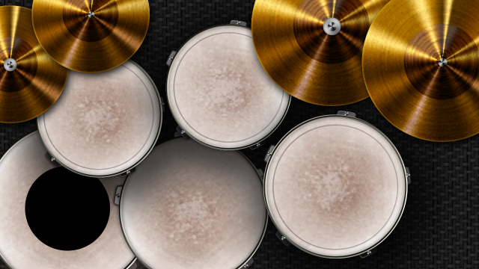
데모환경설계
데모 환경
데모 시연 환경
안드로이드 스튜디오 가상디바이스를 통해 시연
안드로이드 5.0.2 Lollipop 버전이상

Slide 27

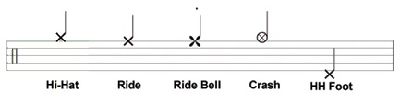
데모환경설계
Tutorial(데모) -> 버튼음 동기화와 연주를 시연
Ride
HH Foot
Tom2
Crash
Tom1
Hi-Hat
Floor Tom
Snare
Kick

Slide 28
개발현황
개발 현황
개발 완료한 기능
기본 버튼 사운드 및 패드 구현
안드로이드와 유니티 연동
웹 커뮤니티 기본 UI
사운드 녹음기능
개발할 기능
스코어 체크기능을 통해 버튼과 사운드의 동기화
교육용 튜토리얼 매뉴얼 제공
웹 커뮤니티 세부사항(게시판, 로그인, 파일 업로드)

Slide 29
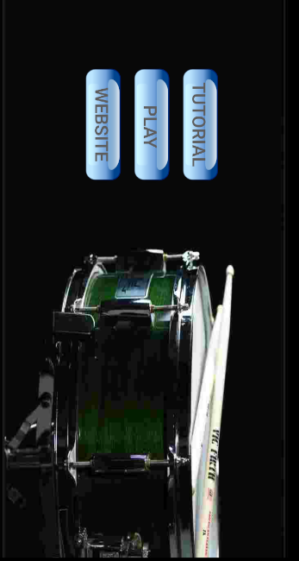
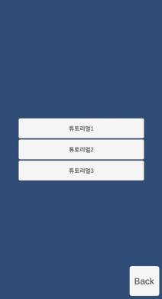
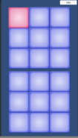
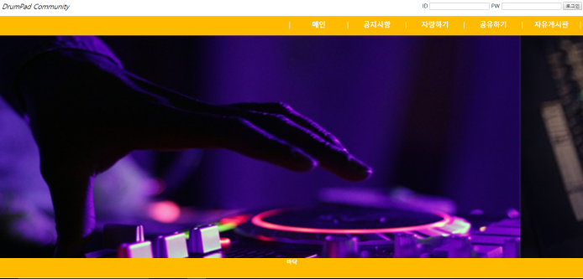
개발현황
개발 현황
어플리케이션 부분
Web 커뮤니티 기본 UI

Slide 30
개발 현황
GitHub 주소
https://github.com/MaHyunMin/Capstone
팀원별 GitHub ID
팀장 : 마현민
- ID : MaHyunMin
팀원 : 김무중
- ID : Mujoung-Kim

Slide 31
업무분담
 | 김무중 | 마현민
자료수집 | Unity 사용절차 조사 그래픽 및 악보 수집 | 안드로이드 소리 관련 함수 조사
설 계 | 리듬 게임 프레임워크 설계 | 어플리케이션 디자인 Web Community 설계
구 현 | Unity를 이용한 리듬 게임 그래픽 구현 Unity와 Android 연동 | Android를 이용해 어플리케이션 디자인 및 DB 연동 서버와 어플리케이션 연결
테스트 | Android 장비 작동 / 제어 테스트 Unity 구현부분 장비 작동 / 제어 테스트 통합테스트 / 유지보수

Slide 32
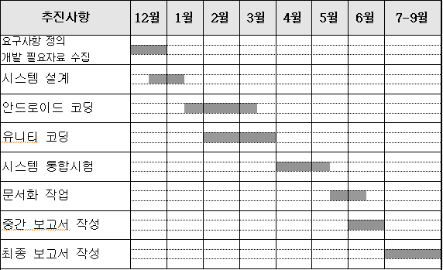
종합설계
수행일정

Slide 33
필요기술
및 참고문헌
Android
안드로이드 프로그래밍 교재 참조
http://metal00456.tistory.com/17 블로그의 soundpool 부분을 참조
http://stackoverflow.com/questions/14164921/java-metronome-with-high-speeds
동기화 부분 참조
Unity
http://m.blog.naver.com/bwvj/220596068967 블로그 등재 내용 참고
Unity 교재 참조
Server 및 DB
데이터베이스 구조 교재 참조
뇌를 자극하는 JSP 및 Servlet 교재 참조

